Slide 1
Introducción
Arquitectura de Ordenadores 2006/07

Slide 2
Índice
Breve descripción
Objetivos
Material de teoría
Material de laboratorio
Evaluación

Slide 3
Breve descripción
Breve descripción
Curso:
4º
Créditos:
6 (4 teoría + 2 laboratorio/prácticas)
Cuatrimestre:
1º
Horas/Semana:
4
Horario:
Martes 9:00-11:00, 19:00-21:00
Viernes 9:00-11:00, 18:00-20:00
Grupo:
91/92- 4º I Telecomunicación
Aula de teoría:
2.3.C.04/4.1.E.01
Aula de prácticas:
1.2.G.03/04 - 4.S.D.03/04
Profesores:
Abelardo Pardo, Luis Sánchez
Ralf Seepold
Profesores de Laboratorio:
Norberto Fernández García
Jorge Blanco Rodríguez
Eduardo Martín Rojo

Slide 4
Objetivos de la asignatura
Ofrecer una profunda visión del tema de Sistemas Operativos (SO) y varios conceptos de soporte
Explicar conceptos básicos de SO
Introducir el lenguaje de programación C que es fundamental para entender muchas implementaciones de SO
  Nota: Hay enlaces a tutoriales en la página web de la asignatura
Enfocar técnicas recientes como los SO distribuidos
Preparar todos los conceptos aplicados en la asignatura de Laboratorio de Arquitectura de Ordenadores (2º cuatrimestre) y de este modo establecer una fuerte unión entre ambas.
La participación con éxito contribuye a los siguientes objetivos:
  Conocimiento de conceptos fundamentales y algoritmos de SO modernos
  Visión clara de la arquitectura de SO y conocimiento de términos relevantes cuando se diseñan SO
  Aplicación con éxito de la teoría de la asignatura en varias prácticas que acompañan de cerca cada tema
  Aprendizaje de un lenguaje adicional de programación como C
  Preparación de todos los conceptos teóricos requeridos para la implementación avanzada de prácticas en la asignatura de Laboratorio de Arquitectura de Ordenadores

Slide 5
Material de teoría
Serán ofrecidas principalmente como transparencias para descargar
Se sugiere ampliar las transparencias mediante:
  Notas individuales tomadas durante la asignatura
  Estudio de literatura adicional
    A. Silberschatz, P. Galvin, Operating Systems Concepts - 6th Edition/Windows XP Update, ISBN: 0-471-25060-0, John Wiley & Sons, 2002. Library: L/S 004.451 SIL
    A. Tanenbaum, Modern Operating Systems, ISBN: 0130926418, Prentice Hall, 2001. Library: L/S 004.451 TAN
    A. Tanenbaum, Maarten van Steen, Distributed Systems: Principles and Paradigms, ISBN: 0-13-088893-1, Prentice Hall, 2002. Library: L/D 004.272.43 TAN
    Brian W. Kernighan, Dennis M. Ritchie, The C programming language, 2nd ed., ISBN: 0-13-110362-8, Prentice Hall, 1989. Library: L/S 004.438 C KER 1988
    John L. Hennessy, David A. Patterson, David Goldberg, Computer Architecture, ISBN: 1558607242, Morgan Kaufmann, 2002. Se dará una explicación adicional en la pizarra

Slide 6
Material de laboratorio
Los laboratorios deben servir para reforzar los conceptos teóricos
Se pueden introducir nuevos temas
El material de laboratorios es relevante para el examen
Las tareas pueden ser descargadas de la página web del laboratorio
Las prácticas se realizan en equipos de dos personas
Preparación de los laboratorios
  Estudiar el material de la asignatura (transparencias y material adicional)
  Estudiar las partes relevantes en la literatura fundamental
  Estudiar la literatura adicional dada para el laboratorio
Entrega
  Subida a través de una página de entrega

Slide 7
Evaluación
La descripción detallada de la evaluación de la asignatura se encuentra en la página web

Slide 8
Arquitectura de los Ordenadores

Slide 9
Arquitectura de Ordenadores:
Índice
Definición de SO
Historia
Vista de componentes
Diferentes tipos de SO
  Mainframe
  Escritorio
  Multiprocesador
  Distribuido
  En clúster
  Tiempo real
  Manejable
  Tarjeta inteligente
Estructura de un Sistema Informático
  Operación de un Sist. Informático
  Estructura E/S
  Estructura de almacenamiento
  Estructura jerárquica
  Protección del Hardware
Estructura de un Sistema Operativo
  Componentes del sistema
    Administración de procesos
    Administración de Memoria Principal
    Administración de ficheros
    Administración del Sistema de E/S
    Administración secundaria
    Conexión de red
    Sistema de Protección
    Sistema de intérprete de comandos
  Llamadas a sistema
  Diseño del sistema
    Monolítico
    Por capas
    Virtuales (máquinas)
Tareas de un SO

Slide 10
Una definición para un SO
“Un sistema operativo es un programa que actúa como un intermediario entre el usuario de un ordenador y el hardware del ordenador. El propósito de un sistema operativo es proporcionar un entorno en el que cada usuario pueda ejecutar programas de una manera conveniente y eficiente.”
      Silberschatz 2002

Slide 11
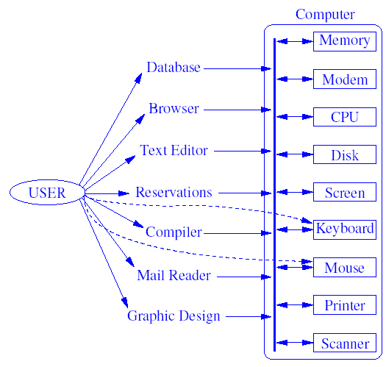
Visión sencilla de material complejo

Slide 12
Objetivos de diseño
SO conveniente
SO eficiente
Combinación de ambos

Slide 13
Historia (I)
Primera generación (1945-55)
  Implementación de código máquina
  SO y lenguajes de programación no inventados aún
Segunda generación (1955-65)
  Fiabilidad mejorada a través de transistores
  Distinción entre desarrollador, proveedor/fabricante, operadores y programadores
  Programas codificados en tarjetas perforadas
  Principalmente sistemas “mainframe” en modo “batch”

Slide 14
Historia (II)
Tercera generación (1965-80)
  Invención de los circuitos integrados
  Existencia de líneas paralelas de productos (incompatibles entre ellas)
    Ordenador orientado a palabras (operación numérica para ciencias e industria)
    Ordenador orientado a carácter (p.ej. Compañías de seguros)
    Problemas de portabilidad
  Problemas que surgen
    Se requiere software eficiente y comunmente aplicable
    SO sobrecargado con requerimientos contradictorios

Slide 15
Historia (III)
Tercera generación (1965-80) (cont.)
  Aparición de la crisis del software
    SO crece en tamaño
    Las aplicaciones llegan a ser demasiado complejas y erróneas
    Demanda de
      Diseño estructural
      Sostenibilidad
      Fiabilidad
      Seguridad
      Programación modular
      Tipos de datos abstractos y orientados a objetos
    Consecuencia
      Aplicación de lenguajes de alto nivel para diseño e implementación
      El proceso se vuelve un mecanismo con permisos y direcciones privadas y protegidas.

Slide 16
Historia (IV)
Tercera generación (1965-80) (cont.)
  Desarrollo e integración de tecnologías clave
    Multiprogramación
    Tiempo compartido (sistema compatible de tiempo compartido)
    Spooling (operación de periféricos simultáneos en línea)
    Paralelización
    Proceso (procesadores virtuales)
    Memoria virtual
    Los procesos son la estructura de un SO

Slide 17
Historia (V)
Cuarta generación (1980-90)
  CP/M (programa de control para microcomputadoras)
    SO basado en disco para Intel 8080
  MS-DOS (Microsoft disk operating system)
    Basado en DOS
    IBM une PC y SO (¡éxito!)
  MacOS
    Desarrollo del GUI
  UNIX
    Extensión para un GUI (concepto X del MIT)
    Posterior desarrollo en Motif

Slide 18
Desarrollo de UNIX/Linux
Empezó con el MULTICS (MULTI-plexed information and computing system)
  Desarrollado por Bell Labs, MIT y General Electric
  Continuado sólo por MIT
Portabilidad bastante difícil
Nuevo lenguaje de programación desarrollado: C
C es EL estándar para programación de sistemas
Tanenbaum desarrolló MINIX (UNIX con próposito educativo)
Linus Torvalds lanza Linux 0.0.1 en 1991
  La versión 1.0 en 1994 contiene 165k líneas
  La versión 2.0 en 1996 contiene 470k líneas

Slide 19
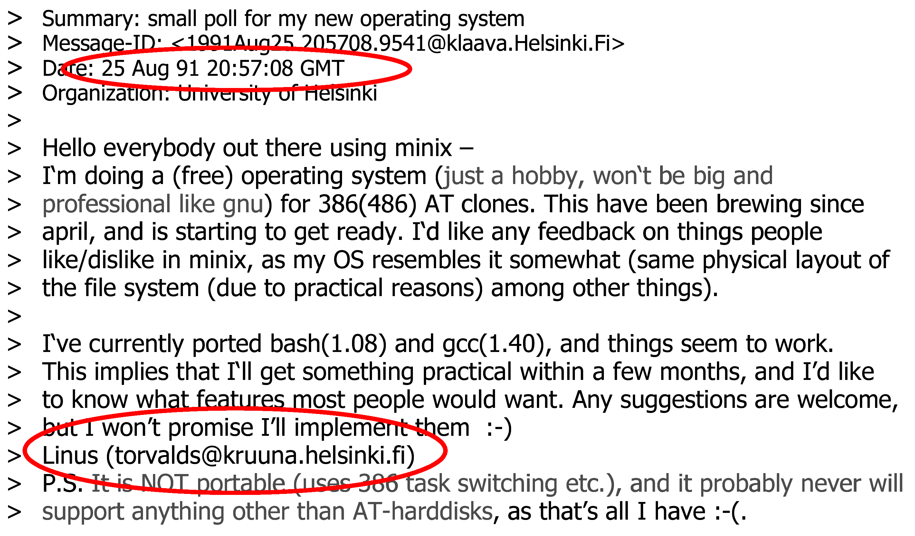
Linux: El comienzo

Slide 20

Evolución de características

Slide 21
Historia (cont.)
Desarrollo de tecnologías clave
  SO en red
  Estandarización
    OSI, TCP/IP, POSIX, OSF, NFS etc.
Desarrollo de hilos (procesos ligeros)
Sistemas masivamente paralelos
Sistemas multimedia
Sistemas empotrados
Sistemas interoperables
  Sistemas Heterogéneos
  Emulación

Slide 22
Índice
Definición de SO
Historia
Vista de componentes
Diferentes tipos de SO
  Mainframe
  Escritorio
  Multiprocesador
  Distribuido
  En clúster
  Tiempo real
  Manejable
  Tarjeta inteligente
Estructura de un Sist. Informático
  Operación de un Sist. Informático
  Estructura E/S
  Estructura de almacenamiento
  Estructura jerárquica
  Protección del Hardware
Estructura de un Sist. Operativo
  Componentes del sistema
    Administración de procesos
    Administración de Memoria Principal
    Administración de ficheros
    Administración del Sistema de E/S
    Administración secundaria
    Conexión de red
    Sistema de Protección
    Sistema de intérprete de comandos
  Llamadas a sistema
  Diseño del sistema
    Monolítico
    Por capas
    Virtuales (máquinas)
Tareas de un SO

Slide 23
Vista de componentes
Hardware – proporciona recursos de computación basicos (CPU, memoria, dispositivos E/S).
Sistema operativo – controla y coordina el uso del hardware entre los distintos programas de aplicación para los distintos usuarios.
Programas de aplicación – define las formas en que los recursos del sistema se usan para resolver los problemas de cómputo de los usuarios (compiladores, sistemas de bases de datos, videojuegos, programas de negocio).
Usuarios (gente, máquinas, otros ordenadores).

Slide 24

Componentes (cont.)

Slide 25
Vista de usuario
Un usuario a menudo se sienta enfrente de un ordenador
  El objetivo principal: “fácil de usar”
Usuarios que se sientan en frente de un terminal conectado a un mainframe o mini-ordenador
  El objetivo principal: “utilización de recursos”
Usuarios que se colocan en una estación de trabajo (conectada a una red o a otras estaciones de trabajo/servidores)
  SO diseñado para proporcionar un compromiso entre usabilidad individual y utilización de recursos
PDAs (Personal digital assistant; conexión inalámbrica)
  SO principalmente diseñado buscando usabilidad pero también orientado al rendimiento (debido a los limitados recursos de las baterías)

Slide 26
Vista del sistema
Desde el punto de vista de un ordenador es el software que está más firmemente relacionado al hardware específico
Un SO puede verse como el asignador de recursos
  Tiempo de CPU
  Espacio de memoria
  Almacén de ficheros, etc.
Un SO puede verse como un programa de control
  Administrar la ejecución de programas
  Previene errores
  Previene uso impropio
  Controla dispositivos de E/S

Slide 27
Ejecución de programa
Espacio de usuario
Espacio del kernel
Programa
Sistema operativo
Ejecución
Llamada

Slide 28
Segunda definición
No hay disponible una definición aceptada en general
Definición más común
  Un SO es el único programa que corre todo el tiempo en el ordenador, todos los otros son programas de aplicación
Kernel: Porción del sistema operativo que está ejecutando contínuamente.

Slide 29
Índice
Definición de SO
Historia
Vista de componentes
Diferentes tipos de SO
  Mainframe
  Escritorio
  Multiprocesador
  Distribuido
  En clúster
  Tiempo real
  Manejable
  Tarjeta inteligente
Estructura de un Sist. Informático
  Operación de un Sist. Informático
  Estructura E/S
  Estructura de almacenamiento
  Estructura jerárquica
  Protección del Hardware
Estructura de un Sist. Operativo
  Componentes del sistema
    Administración de procesos
    Administración de Memoria Principal
    Administración de ficheros
    Administración del Sistema de E/S
    Administración secundaria
    Conexión de red
    Sistema de Protección
    Sistema de intérprete de comandos
  Llamadas a sistema
  Diseño del sistema
    Monolítico
    Por capas
    Virtuales (máquinas)
Tareas de un SO

Slide 30
Diferentes tipos de SO:
Entornos informáticos
Informática tradicional
  “Entorno típico de oficina”
Informática basada en Web
  PCs
  PDAs
  Teléfonos móviles
Informática empotrada
  Informática empotrada en tiempo real
  Proporciona sólo características primitivas
  Su uso continúa en expansión
… y más

Slide 31

Sistemas “mainframe”:
Sistemas por lotes (“batch systems”)
Dispositivos de entrada común: lector de tarjetas
Dispositivos de salida común: impresora, cinta, tarjetas
Pasa un tarjeta perforada por un operador
  Programa, datos, información de control
Recibe el resultado de vuelta (de horas o días)
Los operadores colocaban en lotes trabajos similares juntos
Problemas
  Velocidad de entrada de las tarjetas 3 órdenes de magnitud más lenta que la CPU

Slide 32

Sistemas “mainframe”:
Sistema multiprogramado
Planificar tareas es la habilidad de la multiprogramación
Incrementa la utilización de CPU y organiza tareas para que la CPU tenga siempre una que ejecutar
Muchas tareas se mantienen en memoria
Corre las tareas hasta que alguna necesitan alguna operación E/S (tiempo desocupado para la CPU)
Cambia a una tarea diferente mientras la otra está esperando

Slide 33
Sistemas “mainframe”:
Sistemas de tiempo compartido
Tiempo compartido o multitarea es la extensión lógica de la multiprogramación
La CPU ejecuta múltiples tareas, conmuta entre ellas muy frecuentemente
El usuario puede inter-actuar con los programas
El tiempo de respuesta debe ser corto
La impresión es que un usuario usa el sistema exclusivamente
Un programa que está en la memoria y en ejecución se le llama proceso
Los procesos se conmutan dentro y fuera de la memoria, gracias al concepto de memoria virtual

Slide 34
Sistemas de escritorio
Ordenadores personales (aparecidos en 1970)
Se movieron desde el puro uso “personal” a entornos más compartidos
El hardware cuesta muy poco. El uso individual es todavía común
Los SO siguieron esa tendencia
Puede adoptar tecnología desarrollada para sistemas operativos grandes aunque a menudo los individuos tienen uso exclusivo del ordenador y no necesitan una utilización avanzada de las características de protección.
Desarrollos recientes
  De MS-DOS a Microsoft Windows
  MacOS X (núcleo basado en Mach y FreeBSD UNIX)
  Linux (sistema tipo UNIX de código abierto)

Slide 35

Sistemas multiprocesador
También denominados en paralelo o sistemas fuertemente acoplados, están creciendo en importancia
Varios procesadores comparten el reloj del bus y (a veces) memoria o dispositivos periféricos
Ventajas
  Mayor rendimiento
  Economía de escala
  Mayor fiabilidad
Multiprocesamiento Simétrico (SMT)
  Cada procesador corre una copia idéntica del SO
  Coste adicional para la comunicación entre ellos

Slide 36
Sistemas multiprocesador (cont.)
Multiprocesamiento asimétrico
  Cada procesador está asignado a una tarea específica
  Un procesador maestro controla el sistema (relación maestro-esclavo)

Slide 37
Sistemas distribuidos
El concepto básico es una red
  Local-area network (LAN)
  Wide-area network (WAN)
  Metropolitan-area networks (MAN)
  Small-area network (p.ej. con Bluetooth)
Conectada a través de protocolos
  TCP/IP
  Otros propietarios etc.
Sobre muy diferentes medios
  Cable de cobre, estándares de fibra, transmisión inalámbrica, por satélite, radio etc.

Slide 38

Sistemas distribuidos:
Sistemas cliente-servidor
Sistemas centralizados que actúan como servidor de sistemas para satisfacer las peticiones generadas por sistemas clientes
Dos áreas principales se pueden distinguir
  Sistemas de servicio de cálculo
  Sistemas de servicio de ficheros

Slide 39
Sistemas distribuidos:
Sistemas “peer-to-peer”
Después de la introducción de WWW (mediados los 90) las capacidades de red de un ordenador (SO) se vuelven muy importantes
La navegación para acceder a documentos de hipertexto forma parte del software tanto como el email, acceso remoto, cliente y servidor de transferencia de ficheros
Los sistemas se refieren como sistemas débilmente acoplados (ó sistemas distribuidos)
Incorporación de sistemas operativos en red
  Proporcionan características como compartir ficheros a través de la red
  Sistemas operativos distribuidos (trabajando juntos) deberían dar la impresión de que sólo un SO controla el sistema (y la red)

Slide 40
Sistemas en “cluster”
Junta múltiples CPUs
Compuesto de dos o más sistemas individual acoplados juntos
Configuración típica:
  Compartir almacenamiento
  Unidos de cerca a través de una LAN
Proporcionan una gran disponibilidad
Clustering asimétrico
  Una máquina está en modo “hot standby”
  Otra máquina esta corriendo la aplicación
Modo simétrico
  Dos o más máquinas están corriendo juntas y se monitorizan mutuamente

Slide 41
Sistemas en Tiempo Real
SO de propósito especial
Rígidas restricciones de tiempo enfocadas a la operación de un procesador o al flujo de datos
Ejemplos
  Sistemas automóviles
  Sistemas médicos
  Sistemas de armamento
  Sistema popular: VxWorks
El procesado se debe hacer dentro de un tiempo definido o el sistema falla
Sistemas en Tiempo Real Duros
  Garantizan que una tarea crítica se completa a tiempo
Sistemas en Tiempo Real Blandos
  La tarea critica tiene prioridad sobre las otras tareas (y retiene esa prioridad hasta que se completa)

Slide 42
Sistemas móviles
Incluyen asistentes digitales personales (PDAs)
  Examples
    Microsoft Windows PocketPC 2003
    PalmOS
Teléfonos móviles
Problemas:
  Memoria limitada
  Procesadores lentos
  Pantallas con pequeño display

Slide 43
Sistemas de tarjetas inteligentes
Memoria limitada
(A menudo) funcionalmente limitados
Sistemas basado en Java con JVM
Ganancia de importancia
  Teléfonos móviles
  Cuestiones de seguridad (p.e. autenticación)

Slide 44
Índice
Definición de SO
Historia
Vista de componentes
Diferentes tipos de SO
  Mainframe
  Escritorio
  Multiprocesador
  Distribuido
  En clúster
  Tiempo real
  Manejable
  Tarjeta inteligente
Estructura de un Sist. Informático
  Operación de un Sist. Informático
  Estructura E/S
  Estructura de almacenamiento
  Estructura jerárquica
  Protección del Hardware
Estructura de un Sist. Operativo
  Componentes del sistema
    Administración de procesos
    Administración de Memoria Principal
    Administración de ficheros
    Administración del Sistema de E/S
    Administración secundaria
    Conexión de red
    Sistema de Protección
    Sistema de intérprete de comandos
  Llamadas a sistema
  Diseño del sistema
    Monolítico
    Por capas
    Virtuales (máquinas)
Tareas de un SO

Slide 45

Estructura de un Sistema Informático

Slide 46
Dispositivos en operación
Los dispositivos de E/S y la CPU pueden ejecutarse concurrentemente
Cada dispositivo controlador está a carga de un tipo de dispositivo particular
Cada dispositivo controlador tiene un buffer local
La CPU mueve datos desde/a la memoria principal a/desde los buffers locales
La E/S va desde el dispositivo al buffer local del controlador
El dispositivo controlador informa a la CPU que ha finalizado su operación causando una interrupción.
Observación: el funcionamiento de un sistema operativo descansa sobre el mecanismo de interrupciones

Slide 47
Estructura E/S
Después de que empiece la E/S, el control vuelve al programa de usuario sólo hasta completar la E/S
  Instrucción de espera que mantiene ociosa la CPU hasta la próxima interrupción
  Bucle de espera (competición por acceso a memoria)
  Como mucho hay una petición de E/S pendiente al mismo tiempo, no hay procesado simultáneo de E/S
Después de que empiece la E/S, el control vuelve al programa de usuario sin esperar que se complete la E/S
  Llamada al sistema – petición al sistema operativo para permitir al usuario esperar la terminación de E/S
  Tabla de estados de dispositivos - contiene entradas para cada dispositivo de E/S indicando su tipo, dirección, y estado
  El sistema operativo indexa en la tabla de dispositivos de E/S para determinar el estado del dispositivo y modificar la entrada en la tabla para incluir la interrupción

Slide 48
Acceso Directo a Memoria
Usado para dispositivos E/S de gran velocidad
Bloques transferidos desde el buffer de almacenamiento a la memoria principal sin intervención de la CPU
Se genera una interrupción por bloque (en vez de una interrupción por byte)

Slide 49
Estructura de almacenamiento
Memoria principal
  El único medio grande de almacenamiento al que la CPU puede tener acceso directamente.
Memoria secundaria
  Extension de la memoria principal que proporciona una gran capacidad de almacenamiento no volátil
Discos magnéticos
  Metal rígido o platos de cristal cubiertos con material de grabación magnético
    La superficie del disco está lógicamente dividida en pistas, que se subdividen en sectores.
    El controlador de disco determina la interacción lógica entre el dispositivo y el ordenador.

Slide 50

Jerarquía de la estructura de almacenamiento
Los sistemas de almacenamiento se organizan en una jerarquía:
  Velocidad
  Coste
  Volatilidad

Slide 51
Protección hardware
Operación en modo dual
  1. Mode de usuario – se ejecuta un programa de usuario
  2. Modo monitor (kernel o sistema) – se ejecuta el sistema operativo.
Protección de E/S
  Todas las instrucciones E/S son instrucciones privilegiadas.
  Deben asegurar que un programa de usuario nunca podría ganar el control del ordenador en modo monitor
Protección de memoria
  Registro base – mantiene la dirección de memoria física legal más pequeña.
  Registro límite – contiene el tamaño del rango
Temporizador – interrumpe al ordenador después de un período especificado para asegurar que el sistema operativo mantiene el control.
El temporizador se utiliza para implementar multitarea y para calcular el tiempo de ejecución

Slide 52
Índice
Definición de SO
Historia
Vista de componentes
Diferentes tipos de SO
  Mainframe
  Escritorio
  Multiprocesador
  Distribuido
  En clúster
  Tiempo real
  Manejable
  Tarjeta inteligente
Estructura de un Sist. Informático
  Operación de un Sist. Informático
  Estructura E/S
  Estructura de almacenamiento
  Estructura jerárquica
  Protección del Hardware
Estructura de un Sist. Operativo
  Componentes del sistema
    Administración de procesos
    Administración de Memoria Principal
    Administración de ficheros
    Administración del Sistema de E/S
    Administración secundaria
    Conexión de red
    Sistema de Protección
    Sistema de intérprete de comandos
  Llamadas a sistema
  Diseño del sistema
    Monolítico
    Por capas
    Virtuales (máquinas)
Tareas de un SO

Slide 53
Componentes del sistema:
Administración de procesos
Un proceso es un programa en ejecución. Un proceso necesita de ciertos recursos, incluyendo tiempo de CPU, memoria, ficheros, y dispositivos de E/S, para cumplir su tarea.
El sistema operativo es responsable de las siguientes actividades relativas a la administración de procesos.
  Creación y borrado de procesos.
  Detención y recuperación de procesos.
  Ofrecer mecanismos para:
    Sincronización de procesos
    Comunicación entre procesos

Slide 54
Administración de memoria principal
La memoria es una gran tabla de palabras o bytes, cada una con su propia dirección.
El sistemas operativo es responsable de:
  Saber qué partes de la memoria están siendo actualmente usadas y por quién
  Decidir qué procesos deben estar disponibles en memoria
  Reservar y liberar espacio de memoria según sea necesario

Slide 55
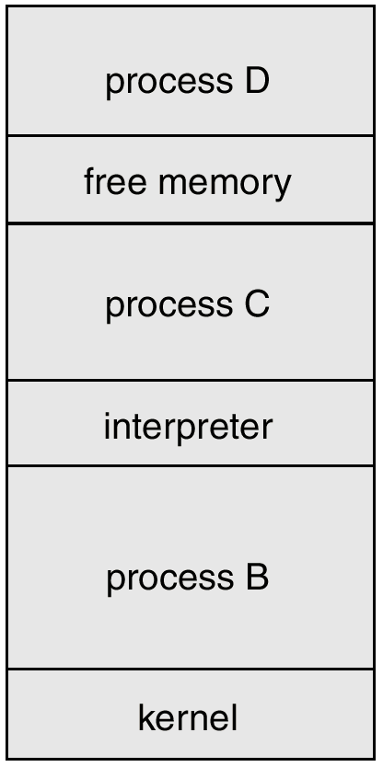
Ejemplo: UNIX corriendo varios programas

Slide 56
Administración de ficheros
Un fichero es una colección de información relacionada definida por su creador (p.e. programas y datos)
El sistema operativo es responsable de:
  Creación y borrado de ficheros.
  Creación y borrado de directorios.
  Soporte de primitivas para manipular ficheros y directorios.
  Mapear ficheros en memoria secundaria.
  Copia de seguridad del fichero en un medio de almacenamiento estable (no volátil).

Slide 57
Administración del sistema de E/S
El sistema de E/S consiste en:
  Un sistema de buffer y caché
  Una interfaz general para los drivers de los dispositivos
  Drivers para dispositivos hardware específicos

Slide 58
Memoria de almacenamiento secundaria
El ordenador debe proporcionar un almacena-miento secundario (p.e. disco) como soporte de apoyo a la memoria principal
El sistema operativo es responsable de las siguientes actividades en conexión con el administrador de disco:
  Administración del espacio libre
  Elección del espacio a utilizar para almacenar datos
  Planificación de operaciones en disco

Slide 59
Redes (Sistemas distribuidos)
Un sistema distribuido es una colección de procesadores que no comparten una memoria o un reloj. Cada procesador tiene su propia memoria local.
Los procesadores en el sistema están conectados a través de una red de comunicaciones.
La comunicación tiene lugar usando un protocolo.
Un sistema distribuido proporciona al usuario acceso a varios recursos del sistema.
El acceso a recursos compartidos permite:
  Aumentar la velocidad de cálculo
  Incrementar la disponibilidad de datos
  Mejorar la fiabilidad

Slide 60
Sistema de protección
La protección se refiere al mecanismo para controlar el acceso de programas, procesos, o usuarios tanto a los recursos del sistema como del usuario.
El mecanismo de protección debe:
  Distinguir entre uso autorizado y desautorizado.
  Especificar los controles que se deben imponer.
  Proporcionar un medio de ejecución.

Slide 61
Sistema de Intérprete de comandos
Muchos comandos se dan al sistema operativo mediante sentencias de control que se ocupan de:
  creación y administración de procesos
  gestión de E/S
  administración de memoria secundaria
  administración de memoria principal
  acceso al sistema de ficheros
  protección
  acceso a la red

Slide 62
Llamadas al sistema
Las llamadas al sistema proporcionan el interfaz entre el programa que está corriendo y el sistema operativo.
  Generalmente disponibles como instrucciones en lenguaje ensamblador.
  Se definen lenguajes para reemplazar al lenguaje ensamblador para programación de sistemas que permiten que las llamadas se hagan directamente (p.e. C, C++)
Tres métodos para pasar parámetros entre el programa y el sistema operativo.
  Los parámetros se pasan en registros.
  Se almacenan los parámetros en una tabla en memoria, ye la dirección de la tabla se pasa como parámetro en un registro.
  Hace un push (guarda) de los parámetros en la pila del programa, y hace un pop (saca) de la pila del sistema operativo.

Slide 63
Tipos de llamadas al sistema
Control de procesos
Administración de ficheros
Administración de dispositivos
Mantenimiento de information
Comunicaciones

Slide 64
Índice
Definición de SO
Historia
Vista de componentes
Diferentes tipos de SO
  Mainframe
  Escritorio
  Multiprocesador
  Distribuido
  En clúster
  Tiempo real
  Manejable
  Tarjeta inteligente
Estructura de un Sist. Informático
  Operación de un Sist. Informático
  Estructura E/S
  Estructura de almacenamiento
  Estructura jerárquica
  Protección del Hardware
Estructura de un Sist. Operativo
  Componentes del sistema
    Administración de procesos
    Administración de Memoria Principal
    Administración de ficheros
    Administración del Sistema de E/S
    Administración secundaria
    Conexión de red
    Sistema de Protección
    Sistema de intérprete de comandos
  Llamadas a sistema
  Diseño del sistema
    Monolítico
    Por capas
    Virtuales (máquinas)
Tareas de un SO

Slide 65
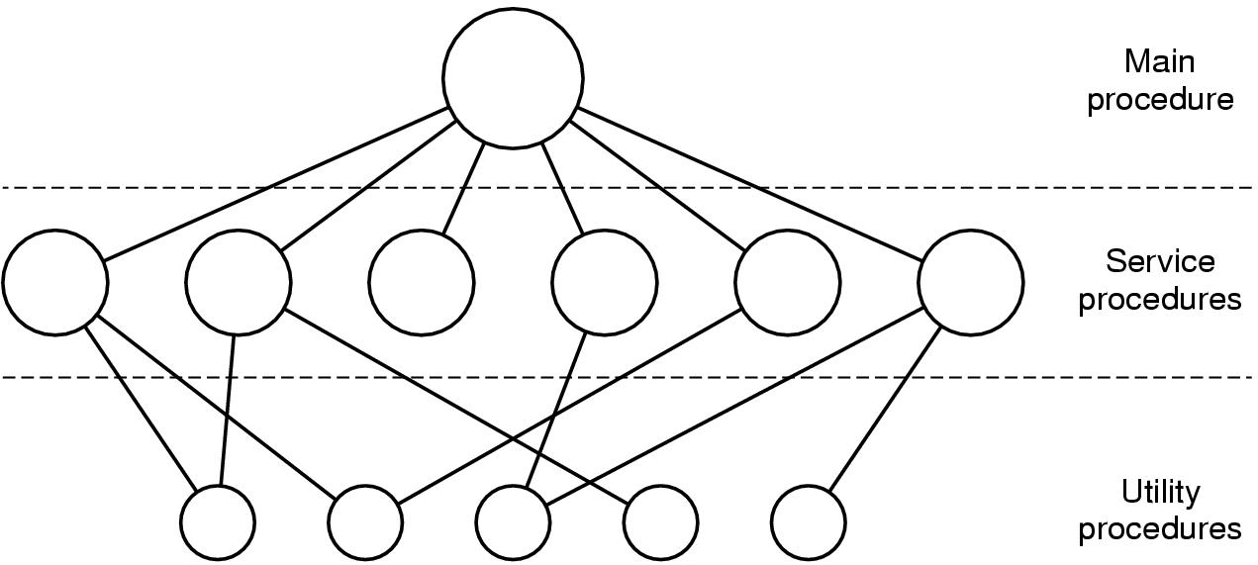
Estructura de un SO: sistemas monolíticos
Fichero objeto compilado para un bloque
Cada procedimiento puede ver (llamar) a todos los otros
Se proporcionan diferentes modos
  Modo de usuario
  Modo de kernel

Slide 66
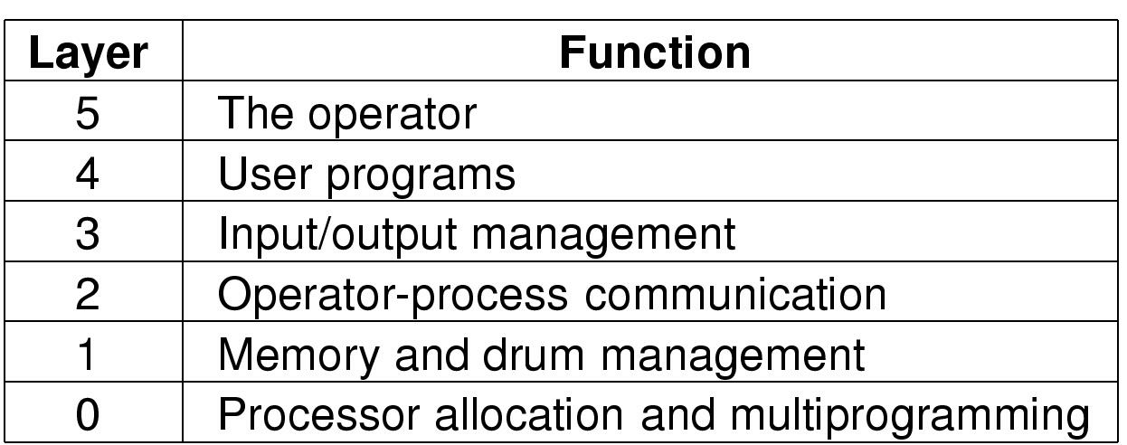
Estructura de un SO: sistemas en capas
Jerarquía de capas relacionadas
Ejemplo: El sistema

Slide 67
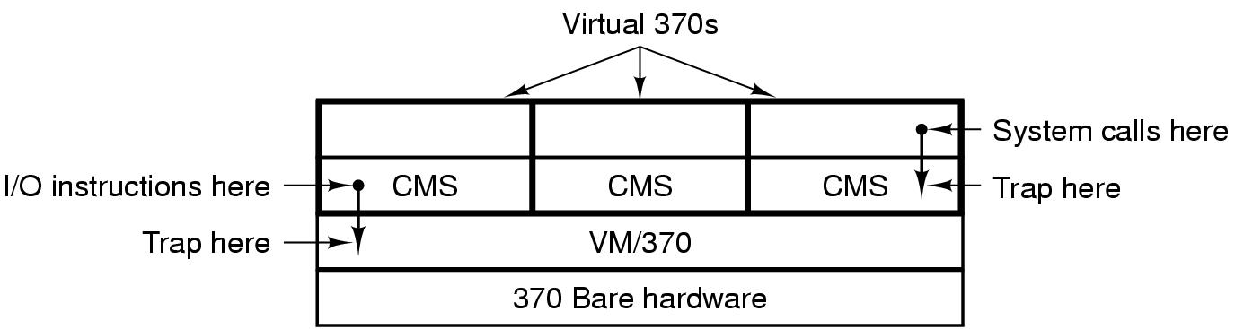
Estructura de un SO: máquinas virtuales
Reconstruyen el hardware subyacente
Ejemplo: IBM VM/370
  Monitor de máquina virtual corriendo en el hardware subyacente y administrando la multiprogramación
  Proporciona varias máquinas virtuales en a higher level as exact copies of the hardware

Slide 68
Ejemplo: estructura de un sistema UNIX
UNIX – limitado por la funcionalidad del hardware, el sistema operativo UNIX original tenía una estructura limitada. El SO UNIX consta de dos partes separables.
  Programas de sistema
  El kernel
    Consta de todo lo que está por debajo de la interfaz de llamadas al sistema y por encima del hardware físico
    Proporciona el sistema de ficheros, el planificador de CPU, administración de memoria, y otras funciones del sistema operativo; un gran número de funciones para un solo nivel.

Slide 69

Estructura del sistema UNIX

Slide 70
Principales tareas del SO
Manejo de interrupciones
  Identificación de la señal y manejo
Dispatching
  Conmutación de procesos
Administración de recursos
  Ubicación, disposición y administración de recursos
Ubicación de programa
  Enlazado, carga y eliminación a/desde la memoria principal
Administración de ficheros
  Organización, ubicación, modificación, reutilización
Control de tareas
  Planificación
Fiabilidad
  Robustez, tolerancia y corrección

